Slide 1
Dynamic Traffic Diversion in SDN
Architektúra komunikačných systémov
Lukáš Mastiľak, Ján Pánis, Andrej Vaculčiak

Slide 2
Motivácia
Porovnanie reálneho a emulovaného prostredia
Zníženie straty paketov
Zníženie jitter-u

Slide 3
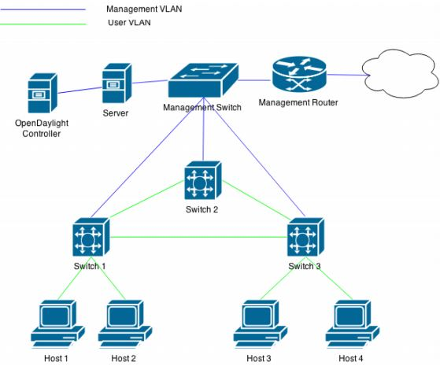
Návrh siete
Vytvorenie vhodnej testovacej
topológie
Rôzna priorita aplikácií

Slide 4
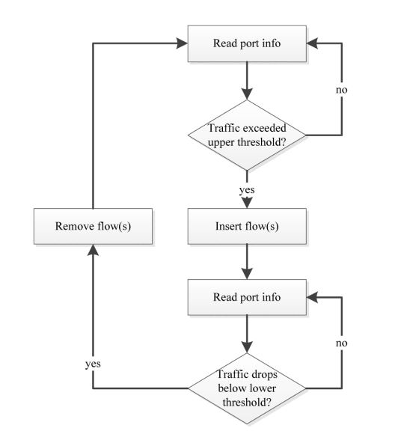
Návrh riešenia
Algoritmus DTD (dynamic traffic diversion)
Nastavenie hraníc

Slide 5
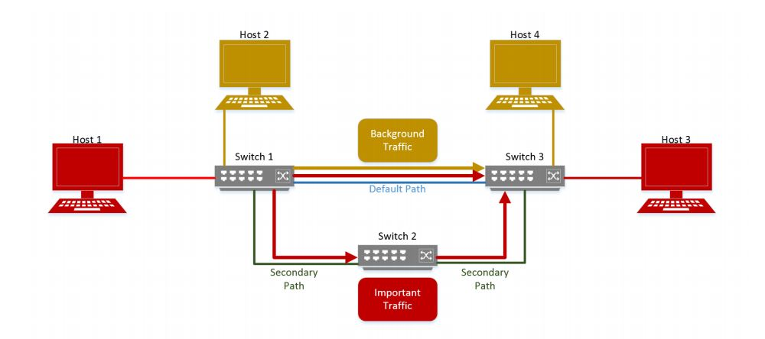
Testovanie a analýza
Rôzne typy premávky
Testovacie scenáre:
S1 Základné testovanie
S2 Výkonnostné testovanie bez DTD
S3 Výkonnostné testovanie s DTD

Slide 6
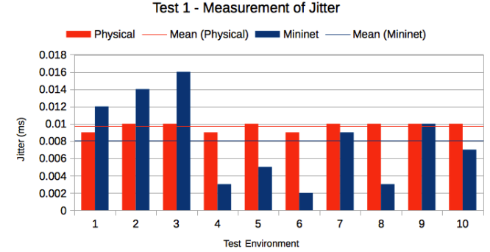
Výsledky testov

Slide 7
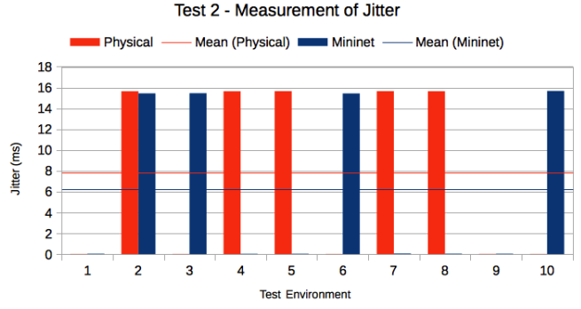
Výsledky testov

Slide 8
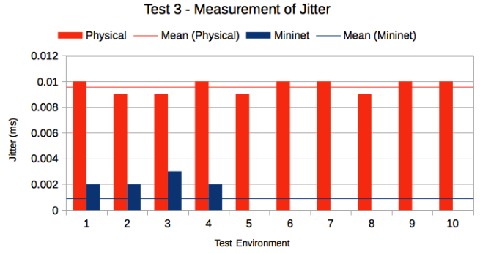
Výsledky testov

Slide 9
Zhodnotenie a úvaha o projekte
Porovnanie hypotézy s realitou (DTD)
Meranie jitter-u a straty paketov
Porovnanie jitter-u a straty paketov (Mininet vs. Reálne prostredie)

Slide 10
Literatúra
https://www.rfc-editor.org/rfc/pdfrfc/rfc7426.txt.pdf - kapitola SDN
http://www.enterprisenetworkingplanet.com/netos/article.php/3657236/Measure-Network-Performance-with-iperf.htm - kapitola Algoritmus DTD

